Slide 1
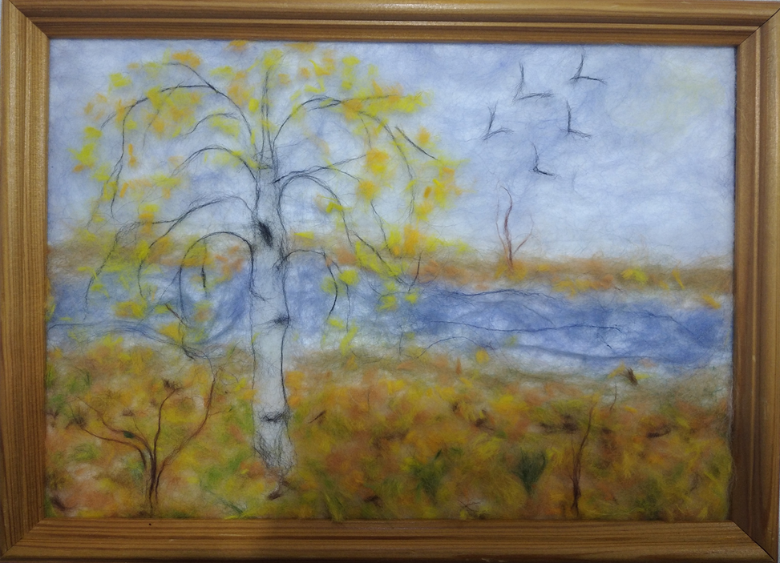
Мастер-класс по изготовлению
картины «Осень»
в технике
«Шерстяная живопись»
Подготовила педагог дополнительного образования, ВКК
МБУДО «Подгоренский Дом детства и юношества»
Кульбакина Елена Александровна

Slide 2
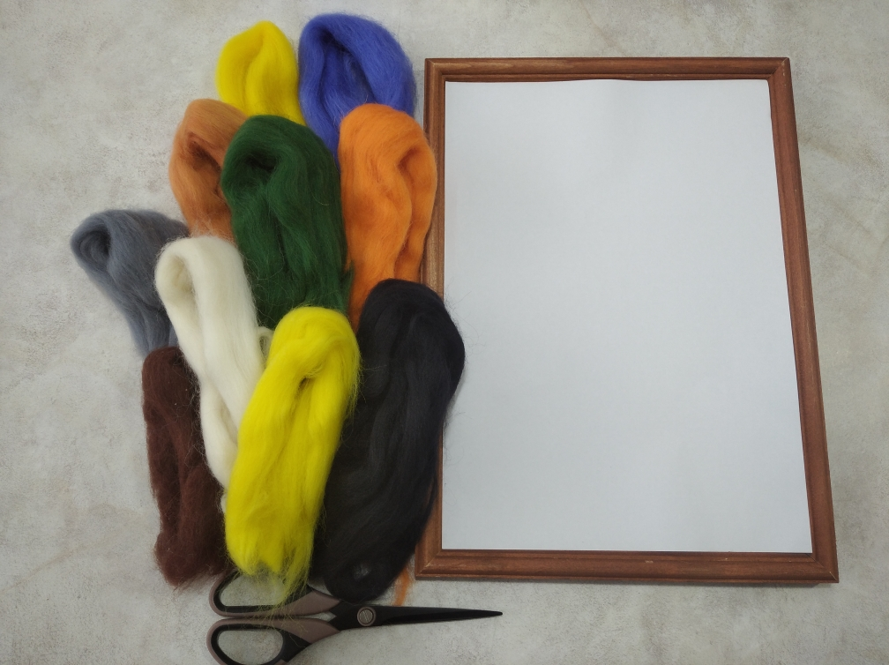
Для работы нам понадобится:
- рамочка со стеклом;
-универсальная салфетка;
-лист белой бумаги А4;
-цветная шерсть разных цветов и оттенков;
-ножницы;
-карандаш;
-пинцет.
Notes:
Для работы нам понадобятся:
рамочка со стеклом;
универсальная салфетка;
лист белой бумаги А4;
цветная шерсть разных цветов и оттенков;
ножницы;
пинцет.

Slide 3
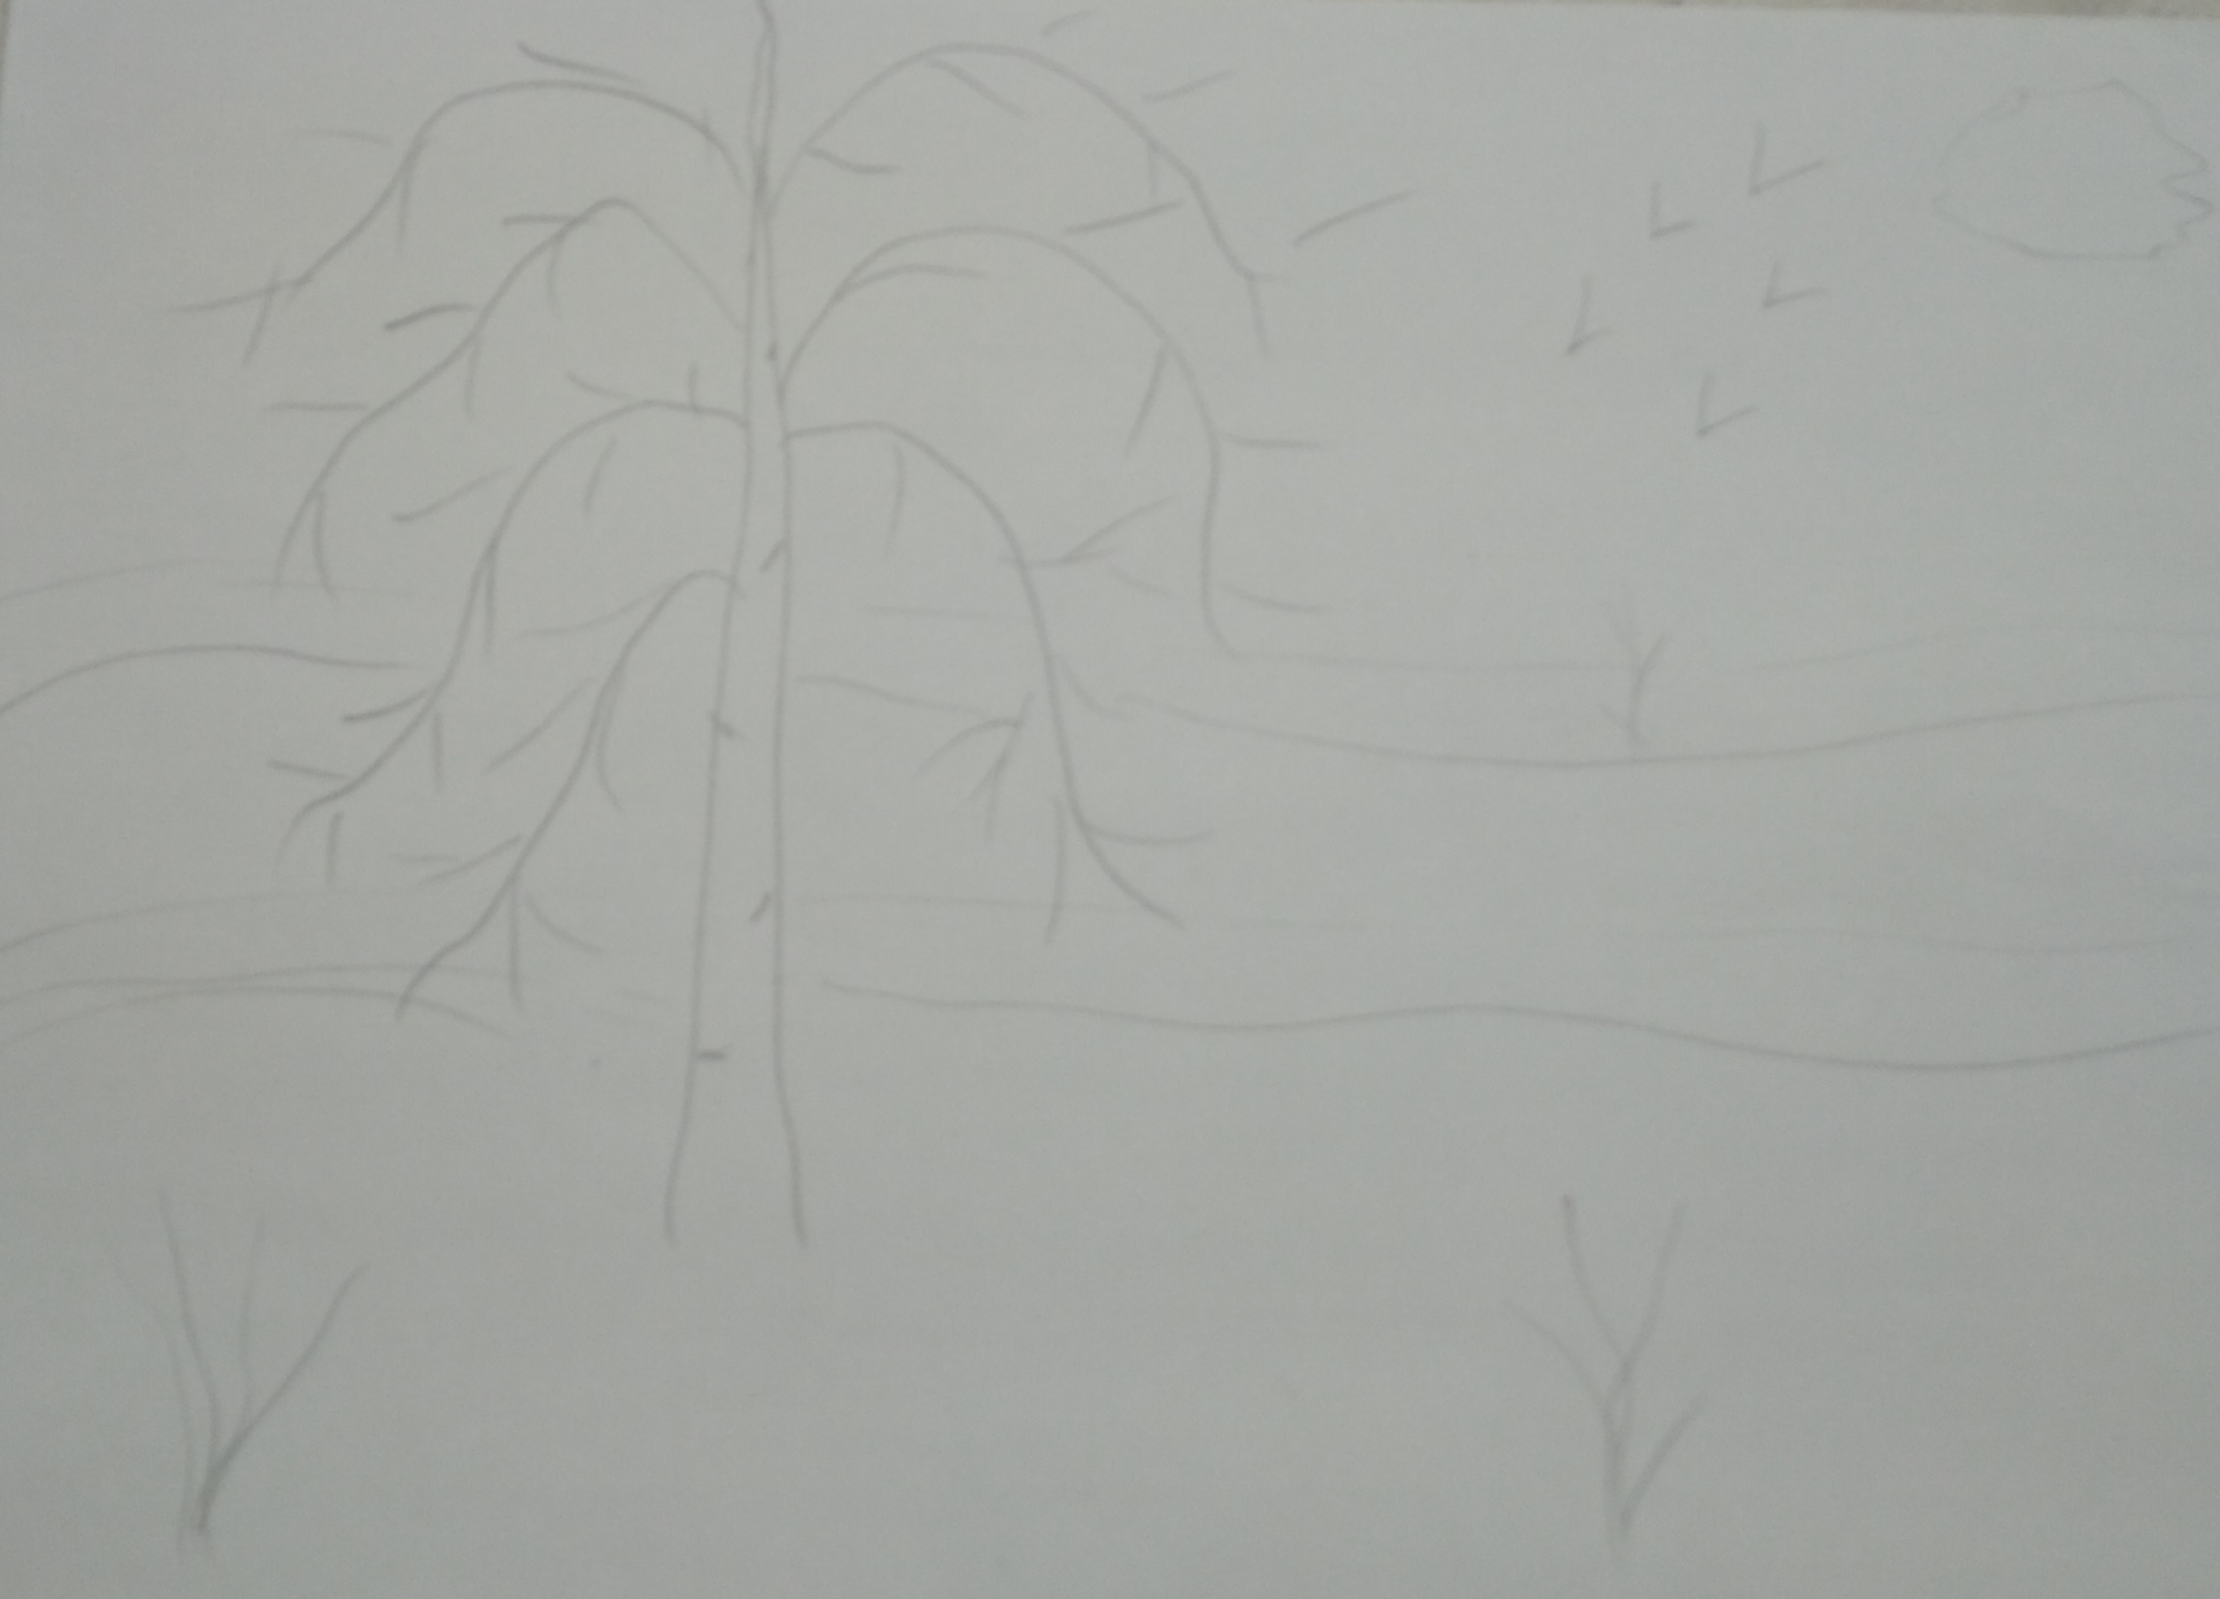
Рисуем эскиз для будущей картины на листе А4 простым карандашом.

Slide 4
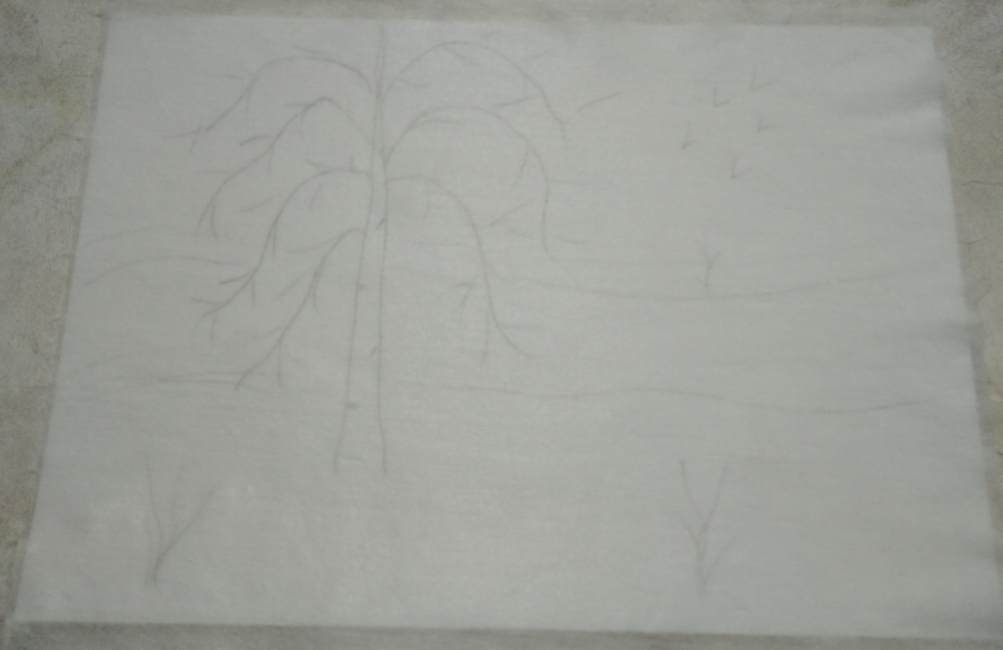
Сверху рисунка укладываем универсальную салфетку.

Slide 5
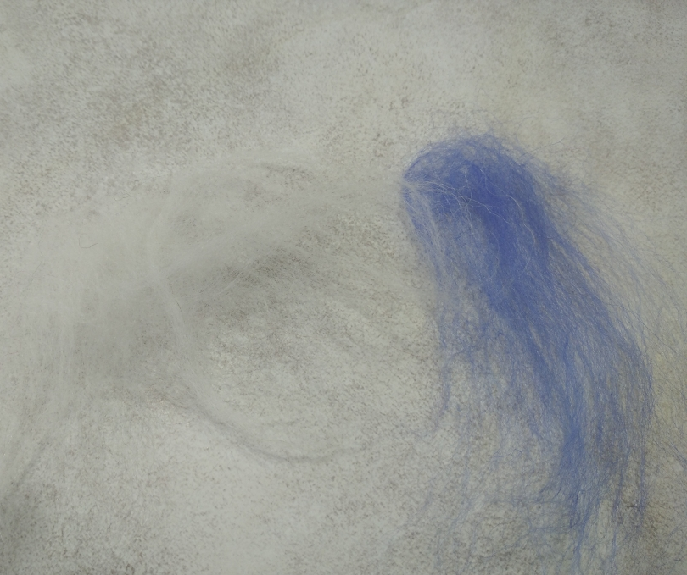
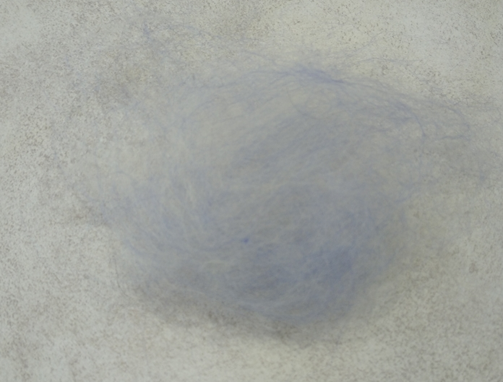
Смешиваем голубую и белую шерсть.

Slide 6
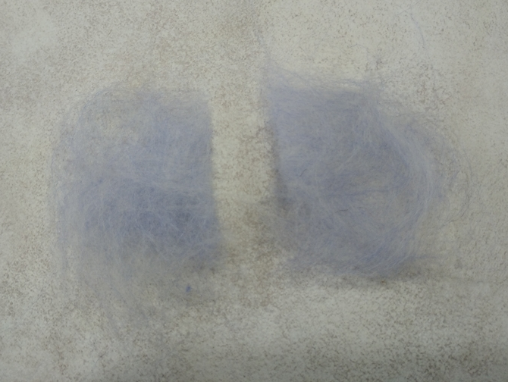
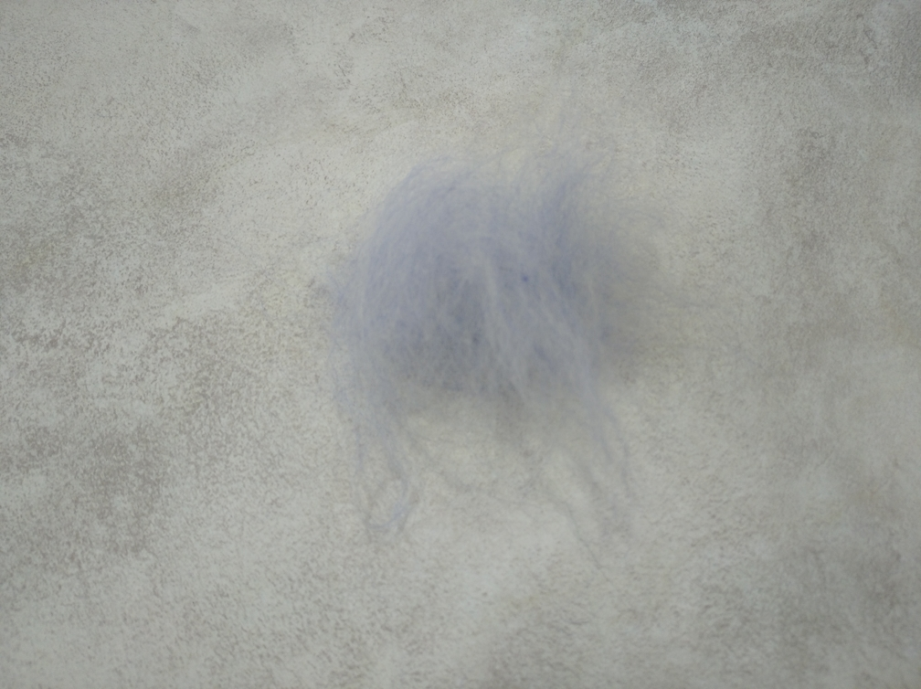
Разрезаем пополам смешанную массу шерсти и перемешиваем.

Slide 7
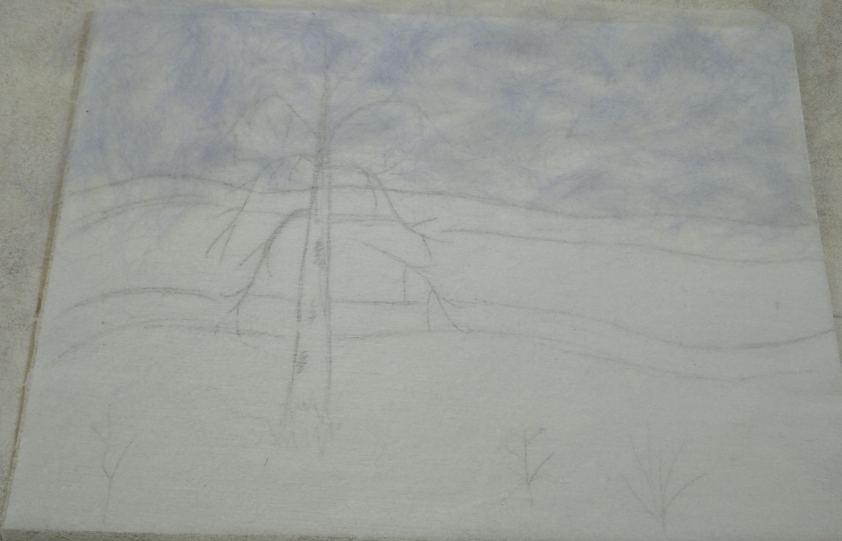
Начинаем работу с неба. На подготовленную поверхность выкладываем голубую шерсть, равномерно заполняя всю площадь в любом направлении. Возле линии горизонта немного засветляем, используя белую шерсть.

Slide 8
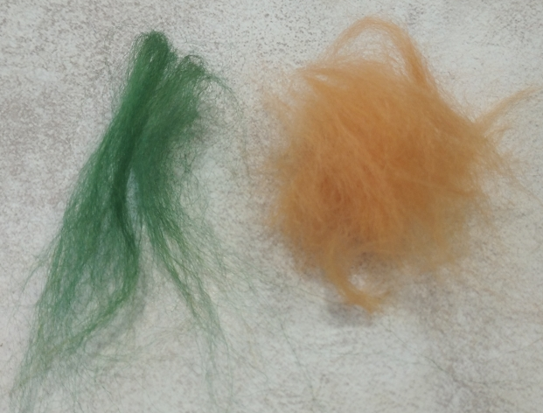
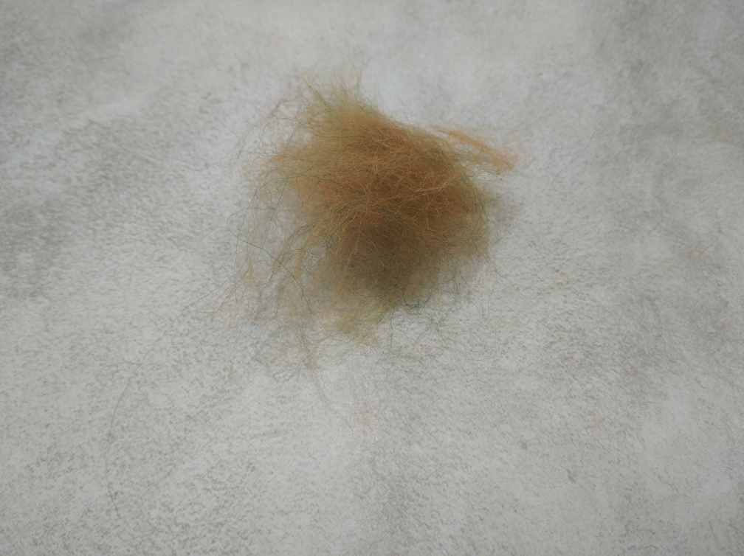
Для берегов смешиваем зелёную и рыжую шерсть.

Slide 9
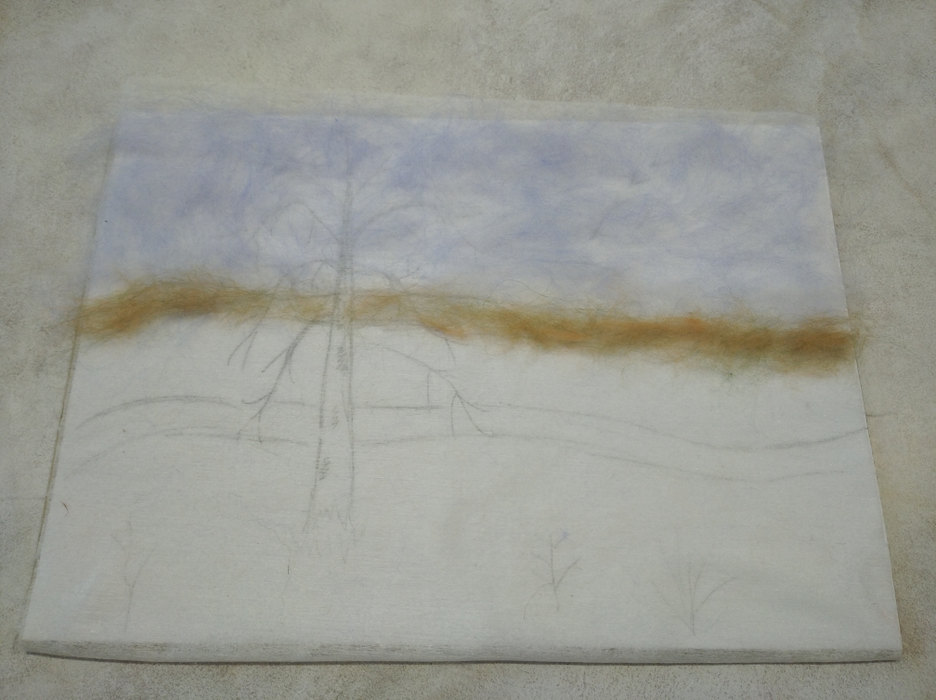
Отщипываем маленькими волокнами шерсть и укладываем по линии горизонта.

Slide 10
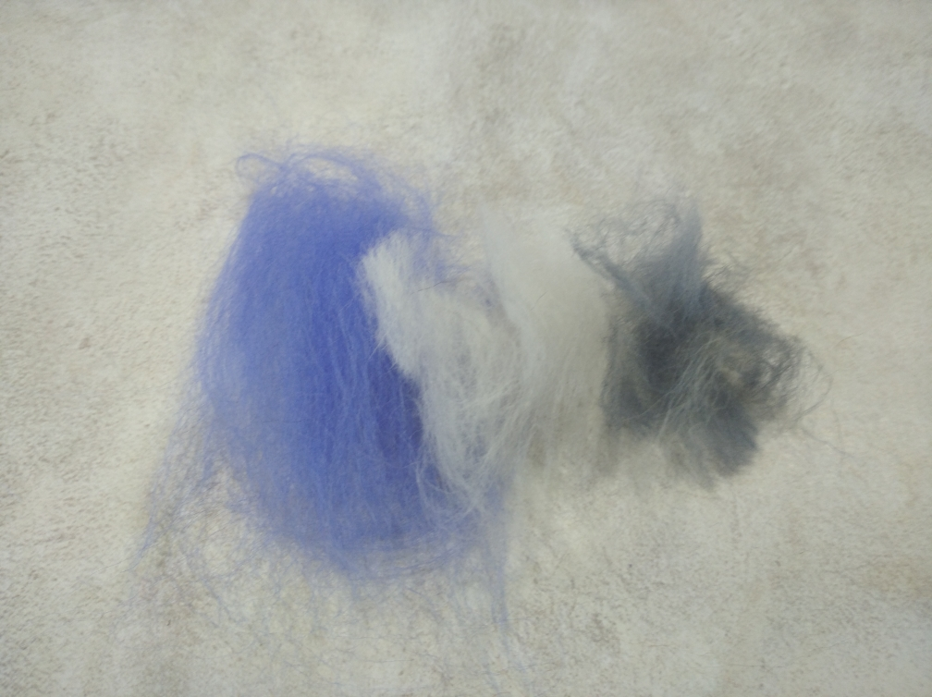
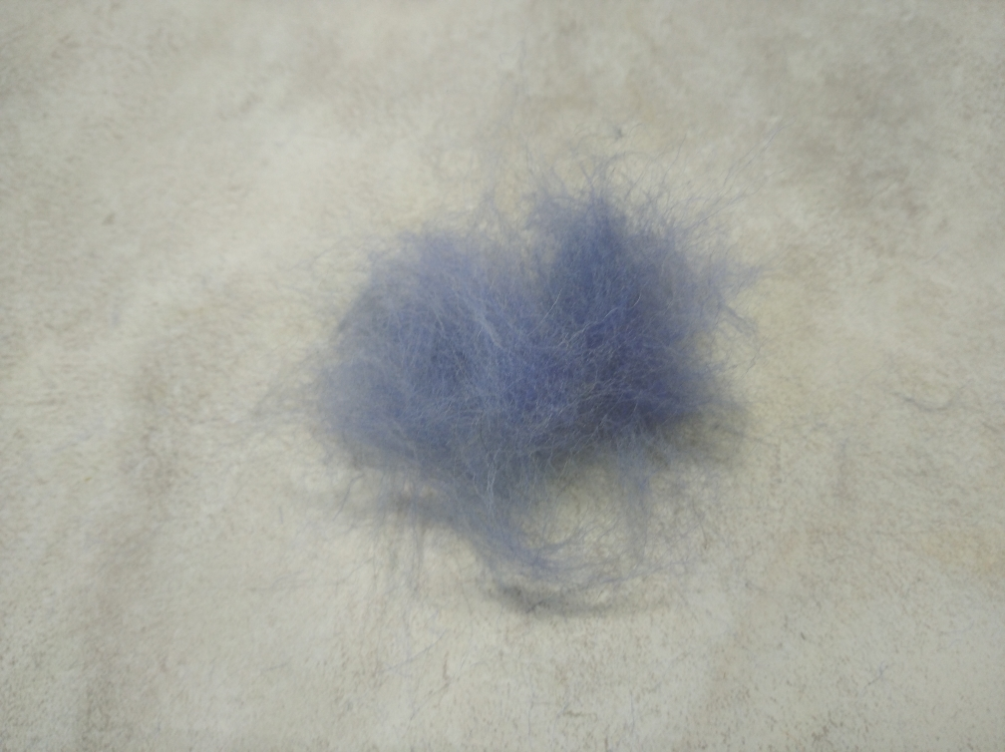
Для водной глади используем шерсть нескольких цветов: голубого, белого и серого. Её мы также перемешиваем, разрезаем пополам и опять взбиваем.

Slide 11
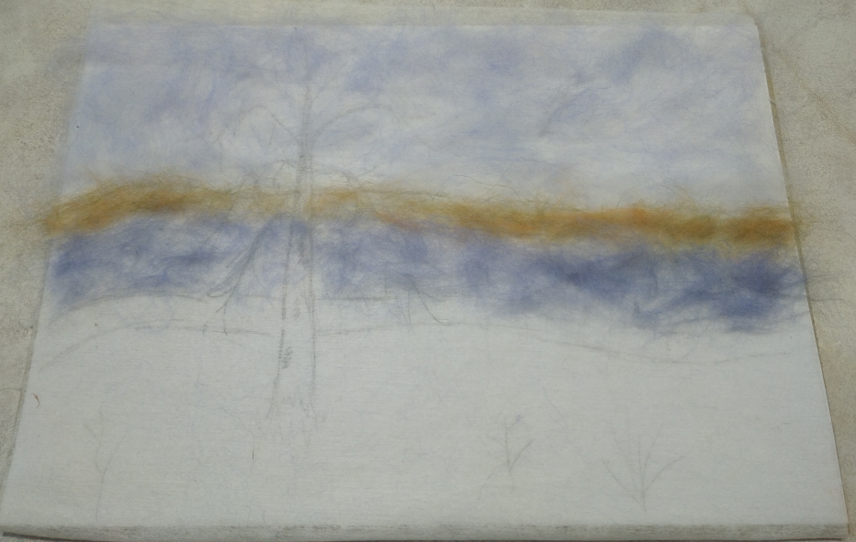
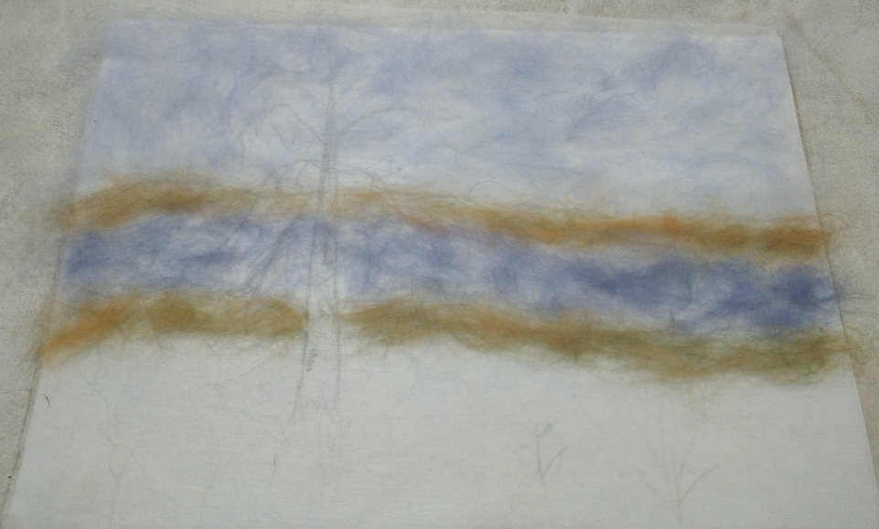
Заполняем речку и берега короткими волокнами шерсти.

Slide 12
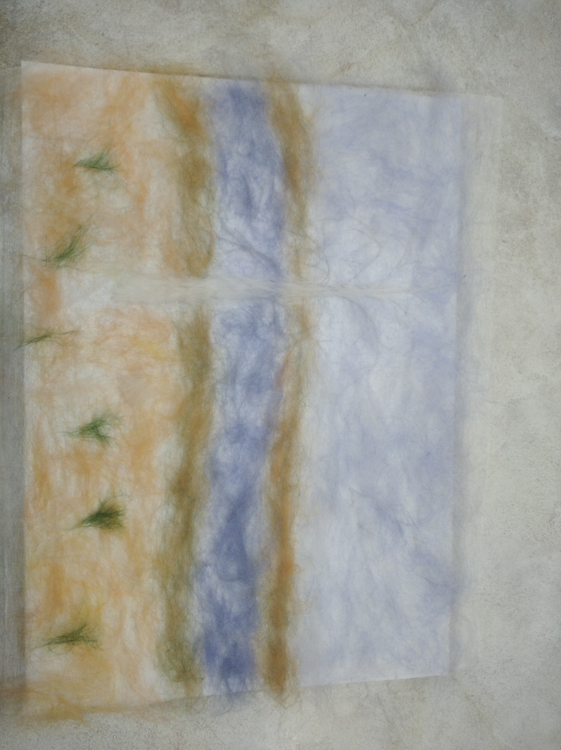
Землю покрываем бежевым оттенком шерсти. При желании можно добавить небольшие зелёные кустики.

Slide 13
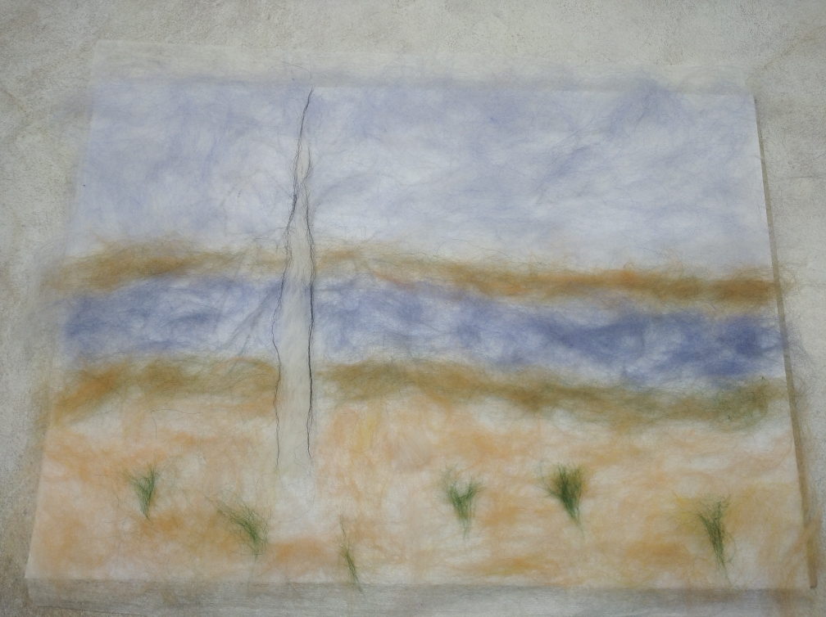
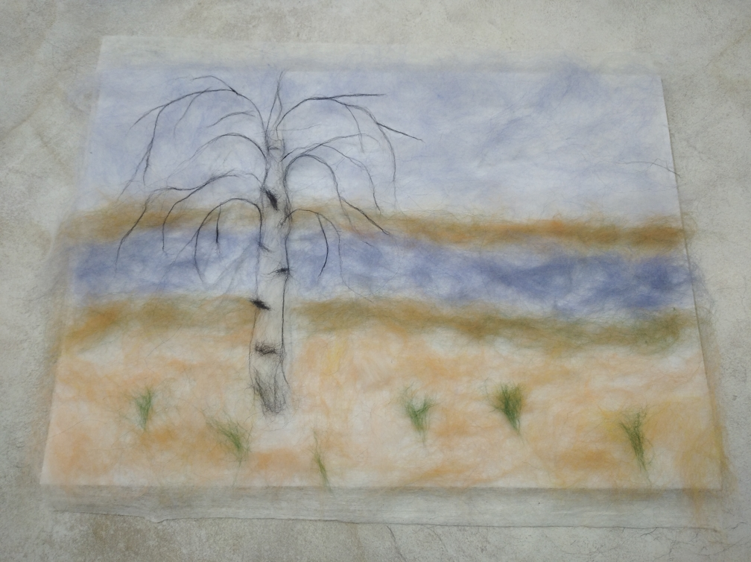
Вытягиваем тонкие прядки чёрного или серого цвета и выкладываем очертания ствола и веточек берёзы.

Slide 14
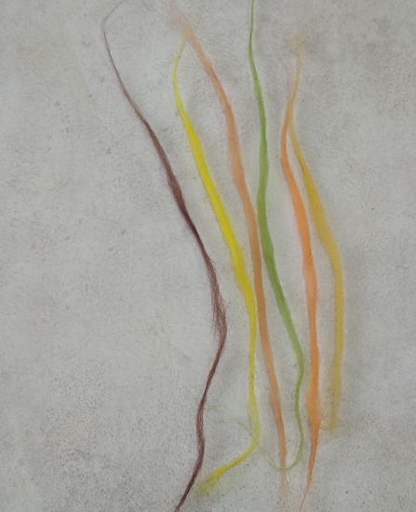
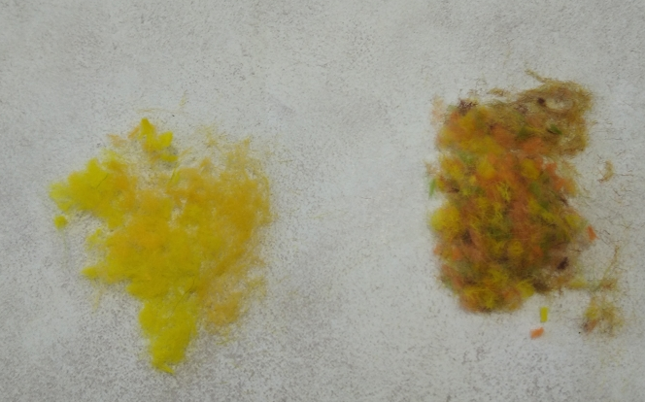
Для листвы используем несколько цветов. Вытягиваем прядки средней толщины, скручиваем их в жгутики и мелко нарезаем.

Slide 15
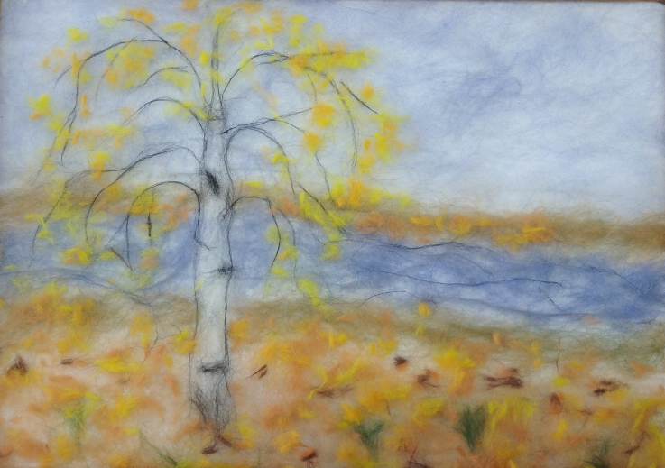
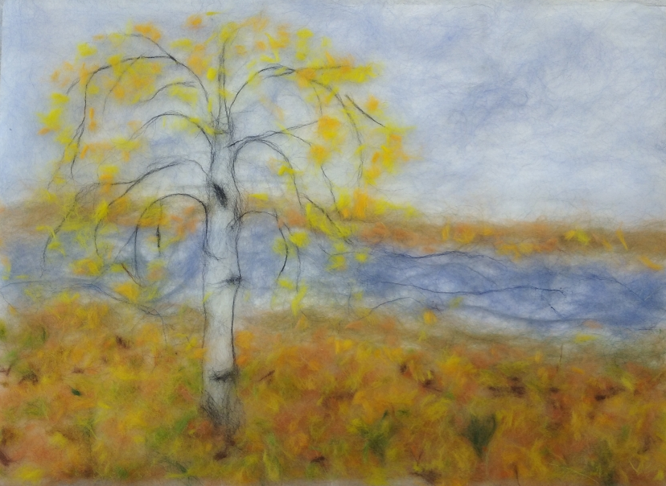
Посыпаем берёзу и землю мелко нарезанной шерстью.

Slide 16
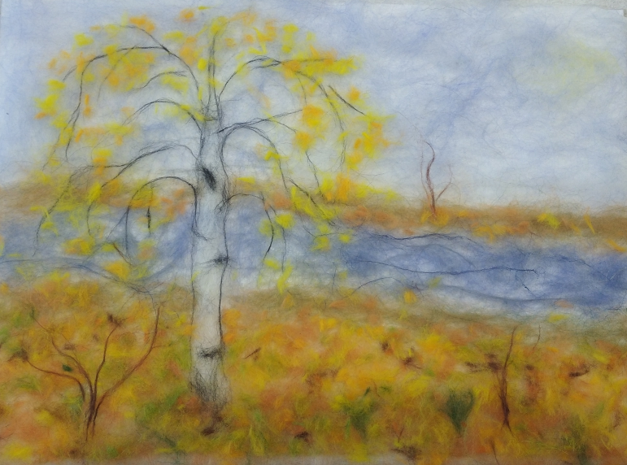
Для кустов скручиваем небольшие жгутики из коричневой шерсти.
Notes:
Посыпаем берёзу и землю нарезанной шерстью.

Slide 17
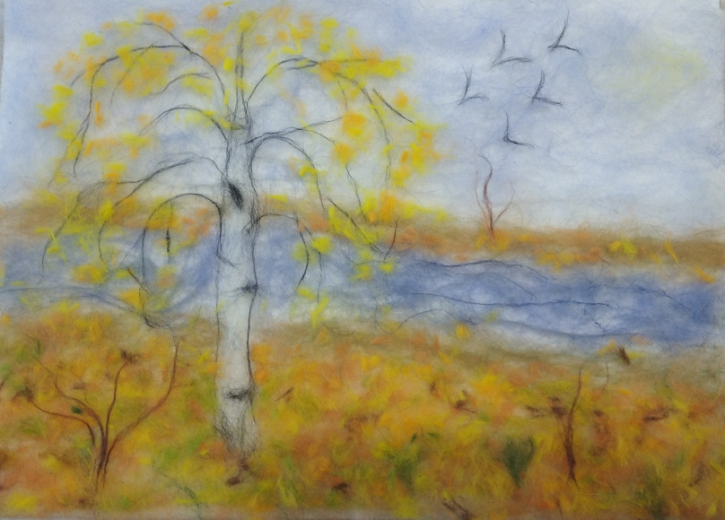
По желанию можно добавить клин птиц. Скручиваем жгутики чёрной шерсти, разрезаем и укладываем.

Slide 18
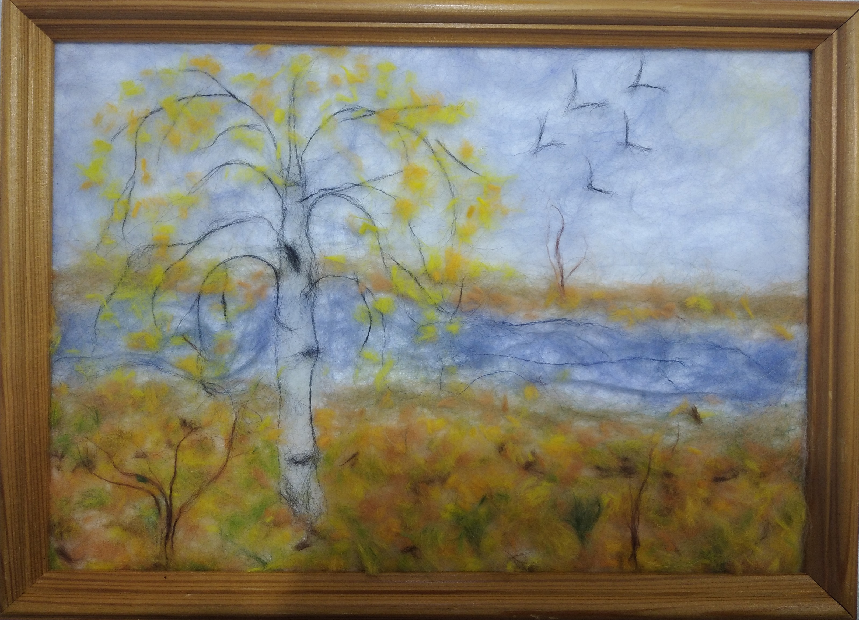
Готовую картину оформляем в рамку.
Notes:
Готовую картину оформляем в рамку.

